Slide 1
Chapter 17
iOS Multi-Touch & Gesture

Slide 2
Why Gesture? Why Touch
17 - 2
การแตะ (touch) และการลากนิ้ว (Gesture) นั้น เป็นพฤติกรรมที่เราคุ้นเคยอยู่แล้ว เมื่อนำ touch และ gesture มาใช้กับอุปกรณ์เคลื่อนที่ การเรียนรู้เพื่อใช้งานจึงเป็นไปอย่างง่ายดาย
วิธีการที่ใช้งาน iOS device แบ่งออกเป็น
Tap แตะแล้วยกนิ้วออกไป
Pinch ใช้ 2 นิ้วแตะ แล้วแยกนิ้วห่างออกจากกันหรือเข้าหากัน
Swipe แตะแล้วลากนิ้วไปในทิศทางใดทิศทางหนึ่งเร็วๆ แล้วยกนิ้วออก
Pan แตะด้วย 1-2 นิ้ว แล้วลากนิ้วไปในทิศทางใดทิศทางหนึ่งโดยไม่ยกนิ้วออก
Press-and-Hold แตะนิ้วค้างเอาไว้ระยะเวลาหนึ่ง

Slide 3
Easy to understand, but Difficult to implement
17 - 3
แต่การ implement เพื่อให้รองรับการ touch และ gesture นั้น ไม่ใช่เรื่องง่าย สาเหตุแรก เพราะเราคุ้นเคยกับการเขียนโปรแกรมเพื่อรองรับ mouse และ keyboard และสาเหตุที่ 2 เพราะอุปกรณ์รุ่นใหม่ๆ รองรับการสัมผัสแบบหลายจุด (multi-touch) นั่นหมายความว่า วิธีจัดการกับ input ก็จะยุ่งยากและซับซ้อนมากยิ่งขึ้น
การวิเคราะห์ถึงพฤติกรรมของ user ก็จะยิ่งซับซ้อนและกำกวม เช่น
เราจะแยกได้อย่างไรว่าการที่ user แตะ 2 ครั้ง ไม่ได้หมายความว่าเป็นการ Tap 2 ครั้ง แต่ user ตั้งใจ Double-tap
จะแยกได้อย่างไร Tap แล้วปล่อยนิ้ว กับ Tap แล้วค้างนิ้วไว้
จะแยกแยะการแตะ 2 นิ้วแล้วลาก กับการแตะ 2 นิ้วแล้วถ่างออก (pan) ได้ยังไง
Etc...
ใน iOS SDK จะ implement ประเภทของสัมผัสแต่ละแบบไว้แล้ว หลักการก็คือ สร้าง object ที่ handle touch ที่ต้องการ แล้ว binding object นั้นกับ UI Control ที่ต้องการให้รับ input แบบ touch ได้

Slide 4
Lab 1-4 : Basic Touch Handling (1/4)
17 - 4
วัตถุประสงค์
เขียน iOS App เพื่อจัดการกับการสัมผัสบน view ด้วย UITouch
ขั้นตอน
สร้าง project
เพิ่ม property สำหรับรองรับ touch และอ่านค่า point ที่ touch
Implement delegate method ของ view เพื่อจัดการกับรูปแบบของ touch ต่างๆ
(Optional)

Slide 5
Task : Create Project (2/4)
17 - 5
จาก Xcode สร้าง project ใหม่โดยเลือก iOS > Application > Single View Application
ตั้งชื่อ project ว่า “BasicTouch” และเลือก Devices เป็น iPhone
Click “Next” เลือก folder ที่จะ save project แล้ว click ปุ่ม “Create”
เปิดไฟล์ “ViewController.h” เพิ่ม property ดังนี้
#import <UIKit/UIKit.h>
@interface ViewController : UIViewController
@property (nonatomic, strong) UITouch * trackedTouch;
@property (nonatomic) CGPoint startPoint;
@end
(Optional)

Slide 6
Task : Coding – Handle Touch (3/4)
17 - 6
เปิดไฟล์ “ViewController.m” เพิ่ม method ชื่อ “touchBegan:withEvent:” ดังนี้
เพิ่ม constant variable เพื่อกำหนด threshold และ method “touchesMoved:withEvent:” สำหรับ handle การ swipe
- (void)touchesBegan:(NSSet *)touches withEvent:(UIEvent *)event
{
if (self.trackedTouch == nil) {
self.trackedTouch = [touches anyObject];
self.startPoint = [self.trackedTouch locationInView:self.view];
NSLog(@"Touch Begin");
}
}
#define MIN_SWIPE_X_THRESHOLD 30
#define MAX_SWIPE_Y_THRESHOLD 30
- (void)touchesMoved:(NSSet *)touches withEvent:(UIEvent *)event
{
CGPoint currentPoint = [self.trackedTouch locationInView:self.view];
if ((currentPoint.x - self.startPoint.x > MIN_SWIPE_X_THRESHOLD) &&
(ABS(currentPoint.y - self.startPoint.y) < MAX_SWIPE_Y_THRESHOLD))
{
NSLog(@"Seem like swipe...");
}
}
(Optional)

Slide 7
Task : Coding – Handle Touch (4/4)
17 - 7
เพิ่ม method “touchesEnded:withEvent:” เพื่อ handle การปล่อยนิ้ว
Run โปรแกรมเพื่อดูผลลัพธ์
แตะ (click) แล้วปล่อย
แตะแล้วลากไปตาม view (ดูค่าจาก log)
- (void)touchesEnded:(NSSet *)touches withEvent:(UIEvent *)event
{
if (self.trackedTouch && [touches containsObject:self.trackedTouch]) {
self.trackedTouch = nil;
NSLog(@"Release track touch");
}
}
(Optional)

Slide 8
Gesture Recognizer
17 - 8
ตัวอย่างที่ผ่านมา เป็นการจัดการกับ Touch และ Gesture อย่างง่าย แต่ไม่ควรใช้วิธีนั้น เพราะการจัดการกับ gesture จะยุ่งยากมาก
iOS SDK เตรียม class เพื่อใช้จัดการกับ Gesture ให้แล้ว ให้ใช้ผ่าน object ของ class UIGestureRecognizer แทน
ขั้นตอนในการจัดการกับ gesture อย่างง่าย
สร้าง object ของ UIGestureRecognizer
Implement method สำหรับ handle gesture แต่ละแบบ
Add object ที่สร้างขึ้นมาเข้าไปใน UIView

Slide 9

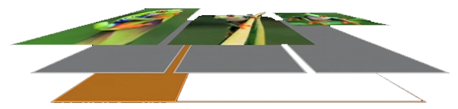
How Gesture Recognizer Works
17 - 9
No Gesture
Tap Gesture
Swipe Gesture

Slide 10
UIGestureRecognizer
17 - 10
รองรับ iOS 3.2 และ 4.0 ขึ้นไป
UIGestureRecongnizer เป็น Abstract class
การ handle gesture ต้องใช้ subclass ต่างๆ ดังนี้
UITapGestureRecognizer
UIPinchGestureRecognizer
UISwipeGestureRecognizer
UIPanGestureRecognizer
UILongPressGestureRecognizer
UIRotationGestureRecognizer

Slide 11
Lab 2-4 : Basic Touch Handling (1/4)
17 - 11
วัตถุประสงค์
เขียน iOS App เพื่อจัดการกับการสัมผัสบน view ด้วย Gesture Recognizer
ขั้นตอน
สร้าง project ใหม่
สร้าง Object “Swipe Gesture Recognizer” 2 ตัวเพื่อ handle up/down และ left/right
เพิ่ม object ทั้ง 2 ตัวเข้าไปใน view ที่ต้องการให้รับ gesture
(Optional)

Slide 12
Task : Create Project (2/4)
17 - 12
จาก Xcode สร้าง project ใหม่โดยเลือก iOS > Application > Single View Application
ตั้งชื่อ project ว่า “BasicGesture” และเลือก Devices เป็น iPhone
Click “Next” เลือก folder ที่จะ save project แล้ว click ปุ่ม “Create”
เปิดไฟล์ “ViewController.m” เพิ่ม method “swipeRecognized:” ดังนี้
- (void)swipeRecognized:(UIGestureRecognizer *)recognizer
{
NSLog(@"Seem like swipe...");
}
(Optional)

Slide 13
Task : Create Project (3/4)
17 - 13
เพิ่ม code ใน method “viewDidLoad:” เพื่อสร้าง object swipeGestureRecognizer ดังนี้
- (void)viewDidLoad
{
[super viewDidLoad];
UISwipeGestureRecognizer *swipeLeftRight = [[UISwipeGestureRecognizer alloc]
initWithTarget:self
action:@selector(swipeRecognized:)];
[swipeLeftRight setDirection:(UISwipeGestureRecognizerDirectionRight |
UISwipeGestureRecognizerDirectionLeft )];
[self.view addGestureRecognizer:swipeLeftRight];
UISwipeGestureRecognizer *swipeUpDown = [[UISwipeGestureRecognizer alloc]
initWithTarget:self
action:@selector(swipeRecognized:)];
[swipeUpDown setDirection:(UISwipeGestureRecognizerDirectionUp |
UISwipeGestureRecognizerDirectionDown )];
[self.view addGestureRecognizer:swipeUpDown];
}
(Optional)

Slide 14
Task : Create Project (4/4)
17 - 14
Run โปรแกรมเพื่อดูผลลัพธ์
Note : เราไม่สามารถสร้าง Swipe Gesture Recognizer เพื่อให้ handle ทั้ง Up/Down และ Left/Right พร้อมกันได้ (by-design)
(Optional)

Slide 15
Lab 3-4 : Image Viewer (1/8)
17 - 15
วัตถุประสงค์
เขียน iOS App เพื่อแสดงภาพและสามารถ zoom ได้โดยใช้ Gesture Recognizer
ขั้นตอน
สร้าง project ใหม่
เพิ่ม Scroll View ลงบน view และเพิ่ม Image View ใน Scroll view โดยให้ขนาดของ image view ใหญ่กว่า scroll view
เขียน code เพื่อ implement delegate ของ scroll view
เขียน code เพื่อ handle Gesture Recognizer

Slide 16
Task : Create Project (2/8)
17 - 16
จาก Xcode สร้าง project ใหม่โดยเลือก iOS > Application > Single View Application
ตั้งชื่อ project ว่า “ImageViewer” และเลือก Devices เป็น iPhone
Click “Next” เลือก folder ที่จะ save project แล้ว click ปุ่ม “Create”
ทำการ import รูปเข้ามาใน project โดยเปิดไฟล์ “Images.xcassets” แล้ว click ขวาที่พื้นที่ว่างๆ ใต้คำว่า LaunchImage แล้วเลือกเมนู “Import...” เปิดไปที่ folder “../Resources/Day5 - Lab16/” แล้วเลือกไฟล์ “WeCanDoIt.png” แล้ว click “Open”

Slide 17
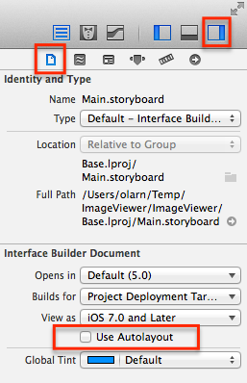
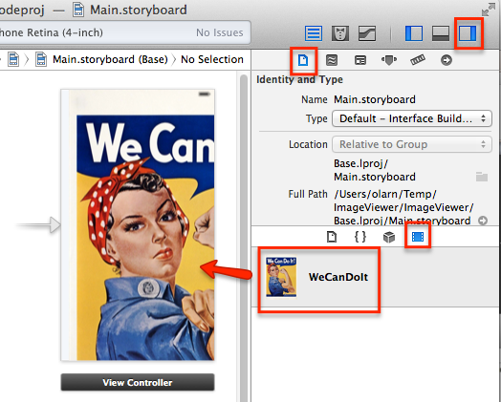
Task : Create Project (3/8)
17 - 17
เปิดไฟล์ Main.storyboard แล้วเปิด File Inspector บน Inspector Pane แล้วเอา check box “Use Auto layout” ออก
เพิ่ม control “Scroll View” ลงบน view โดยให้ขนาดของ scroll view เต็มพื้นที่ของ view พอดี
เปิด Media Library บน Library Pane แล้วลากรูป WeCanDoIt มาวางลงบน scroll view (ขนาดของ image จะใหญ่เกินกว่า scroll view มาก)

Slide 18
Task : Create Project (4/8)
17 - 18
เปลี่ยน editor mode เป็น Assistant editor แล้วผูก Outlet โดยที่
Scroll View ตั้งชื่อ property ว่า “imageScrollView”
Image View ตั้งชื่อ property ว่า “imageView”
เปิดไฟล์ “ViewController.h” เพิ่ม import UI Scroll View Delegate ดังนี้
เปิดไฟล์ “ViewController.m” เพิ่ม static variable เพื่อกำหนด tag id ของ imageView และ step สำหรับ zoom
#import <UIKit/UIKit.h>
@interface ViewController : UIViewController <UIScrollViewDelegate>
@property (weak, nonatomic) IBOutlet UIScrollView *imageScrollView;
@property (weak, nonatomic) IBOutlet UIImageView *imageView;
@end
...
#define ZOOM_VIEW_TAG 100
#define ZOOM_STEP 1.5
@implementation ViewController

Slide 19
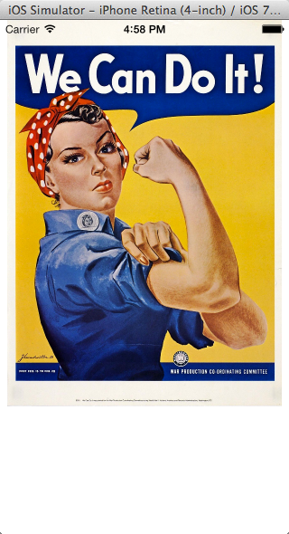
Task : Create Project (5/8)
17 - 19
เพิ่ม code ใน method “viewDidLoad” ดังนี้
เพิ่ม method “” เพื่อ implement delegate method ของ UI Scroll View
Run เพื่อดูผลลัพธ์ (สังเกตุว่าเราสามารถ zoom ได้แล้ว)
- (void)viewDidLoad
{
[super viewDidLoad];
self.imageScrollView.delegate = self;
self.imageView.tag = ZOOM_VIEW_TAG;
float minimumScale = [self.imageScrollView frame].size.width / [self.imageView frame].size.width;
[self.imageScrollView setMinimumZoomScale:minimumScale];
[self.imageScrollView setZoomScale:minimumScale];
}
- (UIView *)viewForZoomingInScrollView:(UIScrollView *)scrollView {
return [scrollView viewWithTag:ZOOM_VIEW_TAG];
}

Slide 20
Task : Create Project (6/8)
17 - 20
เพิ่ม method “zoomRectForScale:” เพื่อช่วยคำนวณ scale ในการ zoom เข้า/ออก เมื่อ tap และ double tap บนภาพ
- (CGRect)zoomRectForScale:(float)scale withCenter:(CGPoint)center
{
CGRect zoomRect;
zoomRect.size.height = [self.imageScrollView frame].size.height / scale;
zoomRect.size.width = [self.imageScrollView frame].size.width / scale;
zoomRect.origin.x = center.x - (zoomRect.size.width / 2.0);
zoomRect.origin.y = center.y - (zoomRect.size.height / 2.0);
return zoomRect;
}

Slide 21
Task : Create Project (7/8)
17 - 21
เพิ่ม object ของ UITabGestureRecognizer เพื่อรับ event ของ touch ใน method “viewDidLoad” ของ ViewController.m
- (void)viewDidLoad
{
[super viewDidLoad];
self.imageScrollView.delegate = self;
self.imageView.tag = ZOOM_VIEW_TAG;
UITapGestureRecognizer *doubleTap = [[UITapGestureRecognizer alloc]
initWithTarget:self
action:@selector(handleDoubleTap:)];
UITapGestureRecognizer *twoFingerTap = [[UITapGestureRecognizer alloc]
initWithTarget:self
action:@selector(handleTwoFingerTap:)];
[doubleTap setNumberOfTapsRequired:2];
[twoFingerTap setNumberOfTouchesRequired:2];
[self.imageView addGestureRecognizer:doubleTap];
[self.imageView addGestureRecognizer:twoFingerTap];
float minimumScale = [self.imageScrollView frame].size.width /
[self.imageView frame].size.width;
[self.imageScrollView setMinimumZoomScale:minimumScale];
[self.imageScrollView setZoomScale:minimumScale];
}

Slide 22
Task : Create Project (8/8)
17 - 22
เพิ่ม method “handleDoubleTap:” และ “handleTwoFingerTap” เพื่อจัดการกับการ zoom เข้าเมื่อแตะ 2 ครั้ง และ zoom ออกเมื่อแตะ 2 นิ้วพร้อมกัน
Run โปรแกรมเพื่อดูผลลัพธ์
- (void)handleDoubleTap:(UIGestureRecognizer *)gestureRecognizer
{
float newScale = [self.imageScrollView zoomScale] * ZOOM_STEP;
CGRect zoomRect = [self zoomRectForScale:newScale
withCenter:[gestureRecognizer locationInView:gestureRecognizer.view]];
[self.imageScrollView zoomToRect:zoomRect animated:YES];
}
- (void)handleTwoFingerTap:(UIGestureRecognizer *)gestureRecognizer
{
float newScale = [self.imageScrollView zoomScale] / ZOOM_STEP;
CGRect zoomRect = [self zoomRectForScale:newScale
withCenter:[gestureRecognizer
locationInView:gestureRecognizer.view]];
[self.imageScrollView zoomToRect:zoomRect animated:YES];
}

Slide 23
Lab 4-4 : Image Viewer (1/11)
17 - 23
วัตถุประสงค์
เขียน iOS App เพื่อแสดงภาพและสามารถ zoom ได้โดยใช้ Gesture Recognizer
ขั้นตอน
สร้าง project ใหม่
เพิ่ม Scroll View ลงบน view และเพิ่ม Image View ใน Scroll view โดยให้ขนาดของ image view ใหญ่กว่า scroll view
เขียน code เพื่อ implement delegate ของ scroll view
เขียน code เพื่อ handle Gesture Recognizer

Slide 24
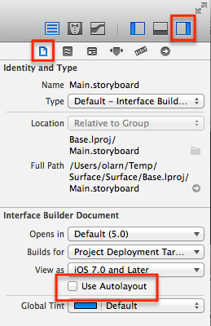
Task : Create Project (2/11)
17 - 24
จาก Xcode สร้าง project ใหม่โดยเลือก iOS > Application > Single View Application
ตั้งชื่อ project ว่า “Surface” และเลือก Devices เป็น iPad
Click “Next” เลือก folder ที่จะ save project แล้ว click ปุ่ม “Create”
ทำการ import รูปเข้ามาใน project โดยเปิดไฟล์ “Images.xcassets” แล้ว click ขวาที่พื้นที่ว่างๆ ใต้คำว่า LaunchImage แล้วเลือกเมนู “Import...” เปิดไปที่ folder “../Resources/Day5 - Lab16/” แล้วเลือกไฟล์ “image1.png”, “image2.png”, “image3.png” แล้ว click “Open”
เปิดไฟล์ Main.storyboard แล้วเปิด File Inspector บน Inspector Pane แล้วเอา check box “Use Auto layout” ออก

Slide 25
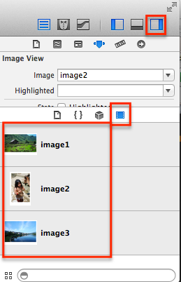
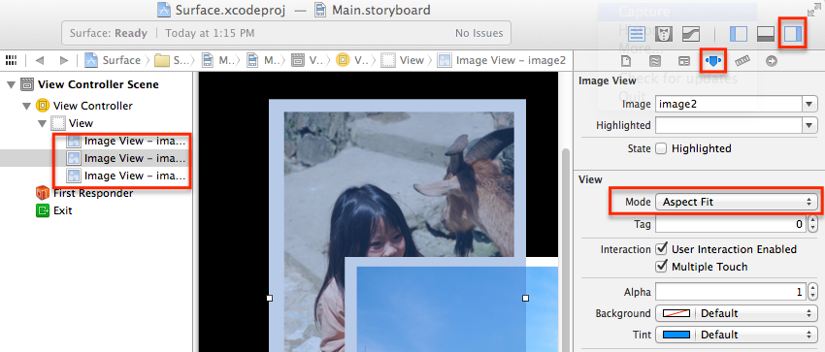
Task : Create Project (3/11)
17 - 25
เปลี่ยน background ของ view เป็นสีดำ โดย click เลือก “View” บน Document outline แล้วเปิด Attributes inspector จากนั้นเปลี่ยน property “Background Color” เป็น “Black Color”
เปิด Media Library บน Library pane แล้วลากรูปทั้ง 3 รูปมาวางบน view
เปิด Attribute Inspector แล้วเปลี่ยน property “View > Mode” ของ Image view ทั้ง 3 object เป็น “Aspect Fit”

Slide 26
Task : Create Project (4/11)
17 - 26
เปลี่ยน editor mode เป็น Assistant editor แล้วผูก Outlet ให้ Image view ทั้ง 3 ตัว และตั้งชื่อ property ว่า “imageView1”, “imageView2”, “imageView3”
เปิดไฟล์ “ViewController.h” เพิ่ม import UI Gesture Recognizer Delegate และเพิ่ม method “addGestureRecognizerToImageView:” ดังนี้
#import <UIKit/UIKit.h>
@interface ViewController : UIViewController <UIGestureRecognizerDelegate>
@property (weak, nonatomic) IBOutlet UIImageView *imageView1;
@property (weak, nonatomic) IBOutlet UIImageView *imageView2;
@property (weak, nonatomic) IBOutlet UIImageView *imageView3;
@property (weak, nonatomic) UIView *imageForReset;
- (void)addGestureRecognizerToImageView:(UIView *)imageView;
@end

Slide 27
Task : Create Project (5/11)
17 - 27
เปิดไฟล์ “ViewController.m” เพิ่ม implement code ใน method “addGestureRecognizerToImageView:” ดังนี้
- (void)addGestureRecognizerToImageView:(UIView *) imageView
{
UITapGestureRecognizer *tapGesture =
[[UITapGestureRecognizer alloc] initWithTarget:self action:@selector(tapImageView:)];
UIRotationGestureRecognizer *rotationGesture =
[[UIRotationGestureRecognizer alloc] initWithTarget:self action:@selector(rotateImageView:)];
UIPinchGestureRecognizer *pinchGesture =
[[UIPinchGestureRecognizer alloc] initWithTarget:self action:@selector(scaleImageView:)];
[pinchGesture setDelegate:self];
UIPanGestureRecognizer *panGesture =
[[UIPanGestureRecognizer alloc] initWithTarget:self action:@selector(panImageView:)];
[panGesture setMaximumNumberOfTouches:2];
[panGesture setDelegate:self];
UILongPressGestureRecognizer *longPressGesture =
[[UILongPressGestureRecognizer alloc] initWithTarget:self action:@selector(showResetMenu:)];
[imageView addGestureRecognizer:tapGesture];
[imageView addGestureRecognizer:rotationGesture];
[imageView addGestureRecognizer:pinchGesture];
[imageView addGestureRecognizer:panGesture];
[imageView addGestureRecognizer:longPressGesture];
}

Slide 28
Task : Create Project (6/11)
17 - 28
เพิ่ม code ใน method “viewDidLoad:” เพื่อผูก gesture recognizer เข้ากับ Image View แต่ละตัว
เพิ่ม method adjustAnchorPointForGestureRecognizer: สำหรับเป็น utility method เพื่อคำนวณตำแหน่งของ view ที่ gesture recognizer เกาะอยู่
- (void)viewDidLoad
{
[super viewDidLoad];
[self addGestureRecognizerToImageView:self.imageView1];
[self addGestureRecognizerToImageView:self.imageView2];
[self addGestureRecognizerToImageView:self.imageView3];
}
- (void)adjustAnchorPointForGestureRecognizer:(UIGestureRecognizer *)gestureRecognizer
{
if ( gestureRecognizer.state == UIGestureRecognizerStateBegan ) {
UIView *itsView = gestureRecognizer.view;
CGPoint locationInView = [gestureRecognizer locationInView:itsView];
CGPoint locationInSuperview = [gestureRecognizer locationInView:itsView.superview];
itsView.layer.anchorPoint = CGPointMake(locationInView.x / itsView.bounds.size.width,
locationInView.y / itsView.bounds.size.height);
itsView.center = locationInSuperview;
}
}

Slide 29
Task : Create Project (7/11)
17 - 29
เพิ่ม code ของ method showResetMenu: เพื่อแสดง pop up เมื่อเราแตะรูปนั้นนานระยะหนึ่ง
- (void)showResetMenu:(UILongPressGestureRecognizer *)gestureRecognizer
{
if ([gestureRecognizer state] == UIGestureRecognizerStateBegan) {
UIMenuController *menuController = [UIMenuController sharedMenuController];
UIMenuItem *resetMenuItem = [[UIMenuItem alloc] initWithTitle:@"Reset"
action:@selector(resetImageView:)];
CGPoint location = [gestureRecognizer locationInView:[gestureRecognizer view]];
[self becomeFirstResponder];
[menuController setMenuItems:[NSArray arrayWithObject:resetMenuItem]];
[menuController setTargetRect:CGRectMake(location.x, location.y, 0, 0)
inView:[gestureRecognizer view]];
[menuController setMenuVisible:YES animated:YES];
self.imageForReset = [gestureRecognizer view];
}
}

Slide 30
Task : Create Project (8/11)
17 - 30
เพิ่ม code ของ method resetImageView: เพื่อ reset ขนาดและมุมของ image ให้เหมือนเริ่มต้นเมื่อแตะ pop up “Reset”
เพิ่ม code ของ method canBecomeFirstResponder เพื่อให้ popup menu สามารถแสดงขึ้นมาได้
- (void)resetImageView:(UIMenuController *)controller
{
CGPoint locationInSuperview =
[self.imageForReset convertPoint:CGPointMake(
CGRectGetMidX(self.imageForReset.bounds),
CGRectGetMidY(self.imageForReset.bounds))
toView:[self.imageForReset superview]];
[[self.imageForReset layer] setAnchorPoint:CGPointMake(0.5, 0.5)];
[self.imageForReset setCenter:locationInSuperview];
[UIView beginAnimations:nil context:nil];
[self.imageForReset setTransform:CGAffineTransformIdentity];
[UIView commitAnimations];
}
- (BOOL)canBecomeFirstResponder
{
return YES;
}

Slide 31
Task : Create Project (9/11)
17 - 31
เพิ่ม code ของ method tapImage: เพื่อดึง imageView ที่ถูกแตะขึ้นมาเป็น layer บนสุด (กรณีที่รูปนั้นอยู่ใต้รูปอื่น รูปนั้นกระถูกดึงขึ้นมาอยู่บนรูปอื่น)
เพิ่ม code ของ method panImageView: เพื่อขยับ image ตามนิ้วเมื่อเตะแล้วลากนิ้วไปมา
- (void)tapImageView:(UITapGestureRecognizer *)gestureRecognizer
{
UIView *imageView = [gestureRecognizer view];
[self.view bringSubviewToFront:imageView];
}
- (void)panImageView:(UIPanGestureRecognizer *)gestureRecognizer
{
UIView *imageView = [gestureRecognizer view];
[self.view bringSubviewToFront:imageView];
[self adjustAnchorPointForGestureRecognizer:gestureRecognizer];
if ([gestureRecognizer state] == UIGestureRecognizerStateBegan || [gestureRecognizer state] == UIGestureRecognizerStateChanged)
{
CGPoint translation =
[gestureRecognizer translationInView:[imageView superview]];
[imageView setCenter:CGPointMake([imageView center].x + translation.x,
[imageView center].y + translation.y)];
[gestureRecognizer setTranslation:CGPointZero inView:[imageView superview]];
}
}

Slide 32
Task : Create Project (10/11)
17 - 32
เพิ่ม code ของ method rotateImageView: เพื่อหมุนรูปตามนิ้ว
เพิ่ม code ของ method scaleImageView: เพื่อขยายหรือย่อรูปเมื่อแตะ 2 นิ้วแล้วลากออก / เข้าหากัน
- (void)rotateImageView:(UIRotationGestureRecognizer *)gestureRecognizer
{
[self adjustAnchorPointForGestureRecognizer:gestureRecognizer];
if ([gestureRecognizer state] == UIGestureRecognizerStateBegan || [gestureRecognizer state] == UIGestureRecognizerStateChanged)
{
[gestureRecognizer view].transform =
CGAffineTransformRotate([[gestureRecognizer view] transform],
[gestureRecognizer rotation]);
[gestureRecognizer setRotation:0];
}
}
- (void)scaleImageView:(UIPinchGestureRecognizer *)gestureRecognizer
{
[self adjustAnchorPointForGestureRecognizer:gestureRecognizer];
if ([gestureRecognizer state] == UIGestureRecognizerStateBegan ||
[gestureRecognizer state] == UIGestureRecognizerStateChanged)
{
[gestureRecognizer view].transform =
CGAffineTransformScale([[gestureRecognizer view] transform],
[gestureRecognizer scale],
[gestureRecognizer scale]);
[gestureRecognizer setScale:1];
}
}

Slide 33
Task : Create Project (11/11)
17 - 33
เพิ่ม code ของ method “shouldRecognizeSimultaneouslyWithGestureRecognizer:” เพื่อให้ gesture recognizer สามารถทำงานพร้อมๆ กันได้
Run เพื่อดูผลลัพธ์
- (BOOL)gestureRecognizer:(UIGestureRecognizer *)gestureRecognizer
shouldRecognizeSimultaneouslyWithGestureRecognizer:(UIGestureRecognizer *)otherGestureRecognizer
{
if (gestureRecognizer.view != self.imageView1 &&
gestureRecognizer.view != self.imageView2 &&
gestureRecognizer.view != self.imageView3)
{
return NO;
}
if (gestureRecognizer.view != otherGestureRecognizer.view)
return NO;
if ([gestureRecognizer isKindOfClass:[UILongPressGestureRecognizer class]] ||
[otherGestureRecognizer isKindOfClass:[UILongPressGestureRecognizer class]])
{
return NO;
}
return YES;
}
หมายเหตุ: - กดปุ่ม alt (Option) บน keyboard แล้ว click เพื่อจำลองการแตะ 2 นิ้ว - ในระหว่างที่กด Option ถ้ากด Shift บน keyboard จะสามารถเลื่อน cursor ทั้ง 2 จุดไปมาได้

